Slide 1
106年 大專校院畢業生流向追蹤
問卷系統平台操作說明會
研發處就輔組
106年8月22 日

Slide 2
大 綱
畢業生流向追蹤調查說明
計畫目標
調查對象
調查方式
調查用表單
辦理時程
問卷系統使用說明
問卷題項差異表
Q&A

Slide 3
畢業生流向追蹤調查說明

Slide 4
計畫目標

Slide 5
調查對象
100學年度畢業滿 5 年之學生
102學年度畢業滿 3 年之學生
104學年度畢業滿 1 年之學生
註 : 調查對象為本校正式學籍畢業生，不包括境外學生（例如僑生、港澳生、外國學生）、附設進修學院、附設專校、境外專班等學生。
調查方式
畢業生自行上網填報(可先行發送Mail通知學生)
教師電訪登錄

Slide 6
調查用表單
100學年度畢業滿 5 年學生流向追蹤問卷調查
102學年度畢業滿 3 年之學生流向追蹤問卷調查
104學年度畢業滿 1 年之學生流向追蹤問卷調查
南亞技術學院畢業生就業滿意度調查表(10份)
南亞技術學院企業對學校畢業生滿意度調查表(10份)
願意接受就業媒合服務名單

Slide 7
辦理時程
截止日期：106年8月23日至106年10月27日(五)前
畢業生流向調查，上網登錄
100學年度畢業滿 5 年之學生(填答率70%以上)
102學年度畢業滿 3 年之學生(填答率75%以上)
104學年度畢業滿 1 年之學生(填答率85%以上)
畢業生就業滿意度調查表(每班10份)
企業對學校畢業生滿意度調查表(每班10份)
願意接受就業媒合服務名單

Slide 8
問卷系統使用說明

Slide 9
問卷系統操作流程
1
畢業流向調查後台登入
2
教師確認學生基本資料及追蹤學生填寫狀態
3
教師撥打電話，線上進行代填作業

Slide 10
畢業流向調查後台登入
http://120.125.190.103/GridFlow/CP/

Slide 11
問卷系統使用說明

Slide 12
教師確認學生基本資料及追蹤學生填寫狀態

Slide 13
教師撥打電話，線上進行代填作業(1)

Slide 14
教師撥打電話，線上進行代填作業(2)

Slide 15
教師撥打電話，線上進行代填作業(3)

Slide 16
教師撥打電話，線上進行代填作業(4)

Slide 17
教師撥打電話，線上進行代填作業(5)

Slide 18
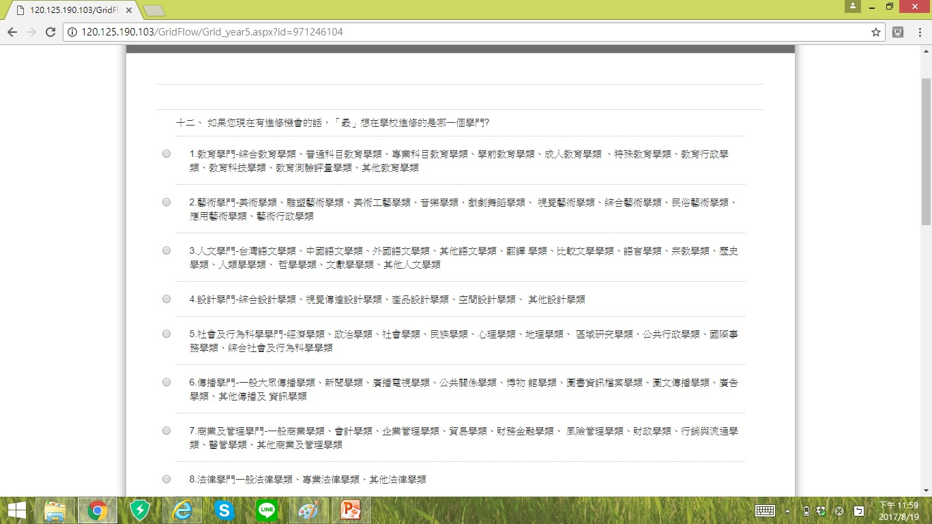
教師撥打電話，線上進行代填作業(6)

Slide 19
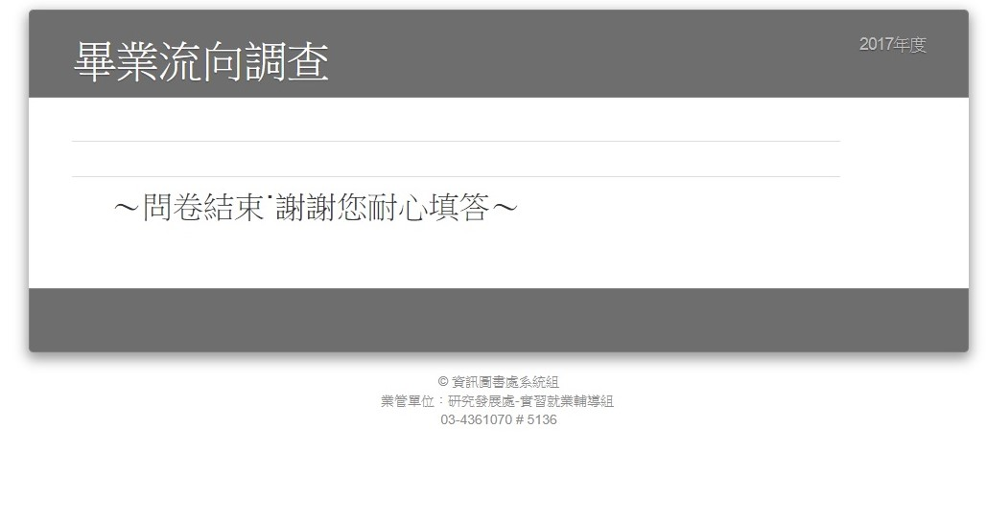
教師撥打電話，線上進行代填作業(7)

Slide 20
問卷題項差異表

Slide 21
問卷題項差異表(1)

Slide 22
問卷題項差異表(2)

Slide 23
問卷題項差異表(3)

Slide 24
問卷題項差異表(4)

Slide 25
Q & A
以上說明，有疑問之處，
歡迎各位老師踴躍提出~

Slide 26
謝謝大家聆聽~

